Slide 1
Bonjour!
mardi, le quatorze novembre

Slide 2
Travail de cloche
Est-il une bonne idée de conduire très vite quand vous êtes en retard? Pourquoi?

Slide 3
Bonjour!
mardi, le quatorze novembre

Slide 4
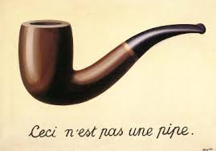
Ceci n’est pas un peinture par René Magritte, artiste belge-francophone qui était connu comme membre du mouvement surréaliste.

Slide 5
appartenir
appertain to, to be associated with, to belong to
j’appartiens nous appartenons
tu appartiens vous appartenez
elle / il appartient ils / elles appartiennent

Slide 6
Un pneu crevé appartient à une voiture.
Un crève cœur appartient à…
… un corps.
… un esprit.
… un âme.

Slide 7
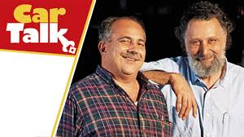
Parlant des voitures!

Slide 8
Un de vous est l’expert mecanicien(ne) à l’antenne.
Les autres lui téléphone cherchant l’aide pour un problème avec leur voiture.
Montrez-nous la conversation.

Slide 9
dring, dring
Parlant des voitures, vous êtes à l’antenne!

Slide 10
Écrivez une hypothèse irréelle qui parle d’une voiture.
Écrivez une phrase spéculative qui parle d’une voiture.
Faites une requête très poli qui parle d’une voiture.
Donnez une condition pour une action qui parle d’une voiture.

Slide 11
Devoirs

Slide 12
Billet de sortie
Si toutes les voitures chez vous tombaient en panne à sept heures du matin, comment iriez-vous à l’école?

